Slide 1
Урок математики.
1 класс
Учитель начальных классов
Шомахова М.И.

Slide 2
Здравствуйте, ребята.
Вот такие сложные задания
я приготовила

Slide 3
У вас на столах листы с фигурами.
Проведите в каждой из них по 2 отрезка так,
чтобы, разрезав по ним каждую фигуру,
можно было получить 2 треугольника
и 1 четырехугольник.
Спасибо вам, ребята!

Slide 4
Засели домик.

Slide 5
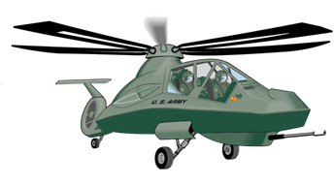
9-8
1
3
2

Slide 6
7-5
1
3
2

Slide 7
1+6
7
9
8

Slide 8
1+6
7
9
8

Slide 9
1+6
7
9
8

Slide 10
7-6
1
2
3

Slide 11
2+6
7
9
8

Slide 12
9-5
3
5
4

Slide 13
Спасибо за помощь.

Slide 14
Решение задач
Условие
Вопрос
Решение
Ответ

Slide 15
Спасибо!

Slide 16
Помогите
решить
примеры

Slide 17
7-2=5 8-3=5
7-2+3=8 8-3+4=9

Slide 18
Спасибо!

